Slide 1

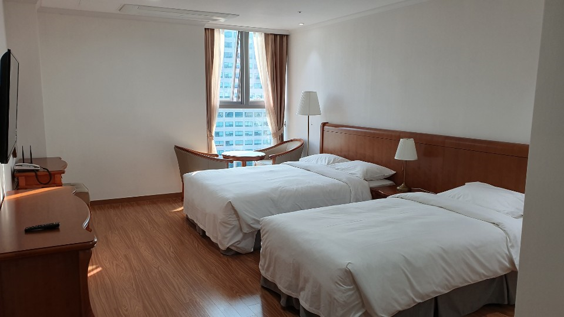
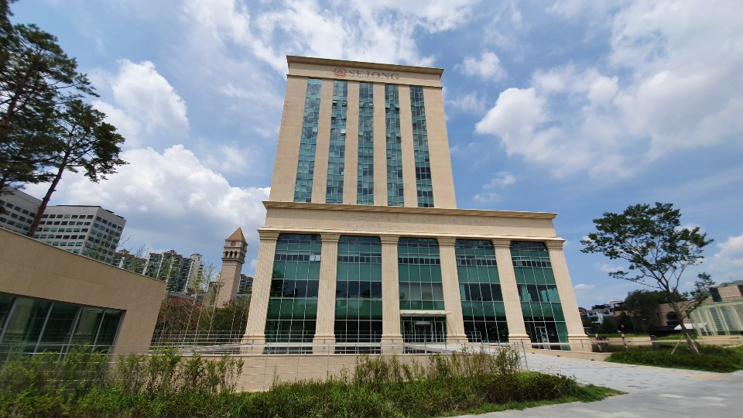
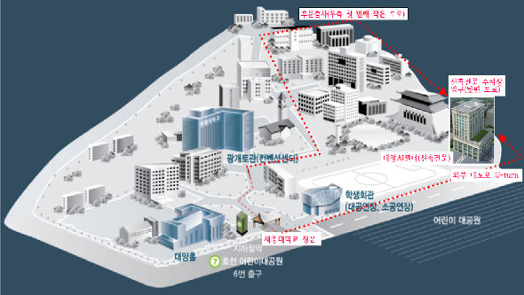
SEJONG UNIVERSITY : 세종대학교 게스트하우스 – 서울시 광진구 능동로 209 대양AI센터 9~11층
세종대학교 게스트하우스 가 대양AI센터 9~11층에 새롭게 오픈 하였습니다. 세종대학교 복지시설로써 “재외국민과 외국인 요금 “ 을 제공 하오니 이용하시기 바랍니다.
세종대학교 교직원 요금
객실 타입 |  | 정상가격 | 재외국민과 외국인가격 | 포함내역
Twin Room (Double+Single) | 1인 1실 | 130,000원 | 65,000원 | 무료 인터넷 및 Wi-Fi 이용
 | 2인 1실 | 140,000원 | 78,000원
Triple Room |  | 150,000원 | 90,000원 | 무료 인터넷 및 Wi-Fi 이용
- VAT포함 금액입니다.
예약문의는 하기 담당자에게
문의 주시기 바랍니다.
정윤호 팀장
T: 02.6935.2700
M: 010.6239.3396
E: yuno2000@naver.com
H: http://sejongstay.modoo.at/

